Slide 1
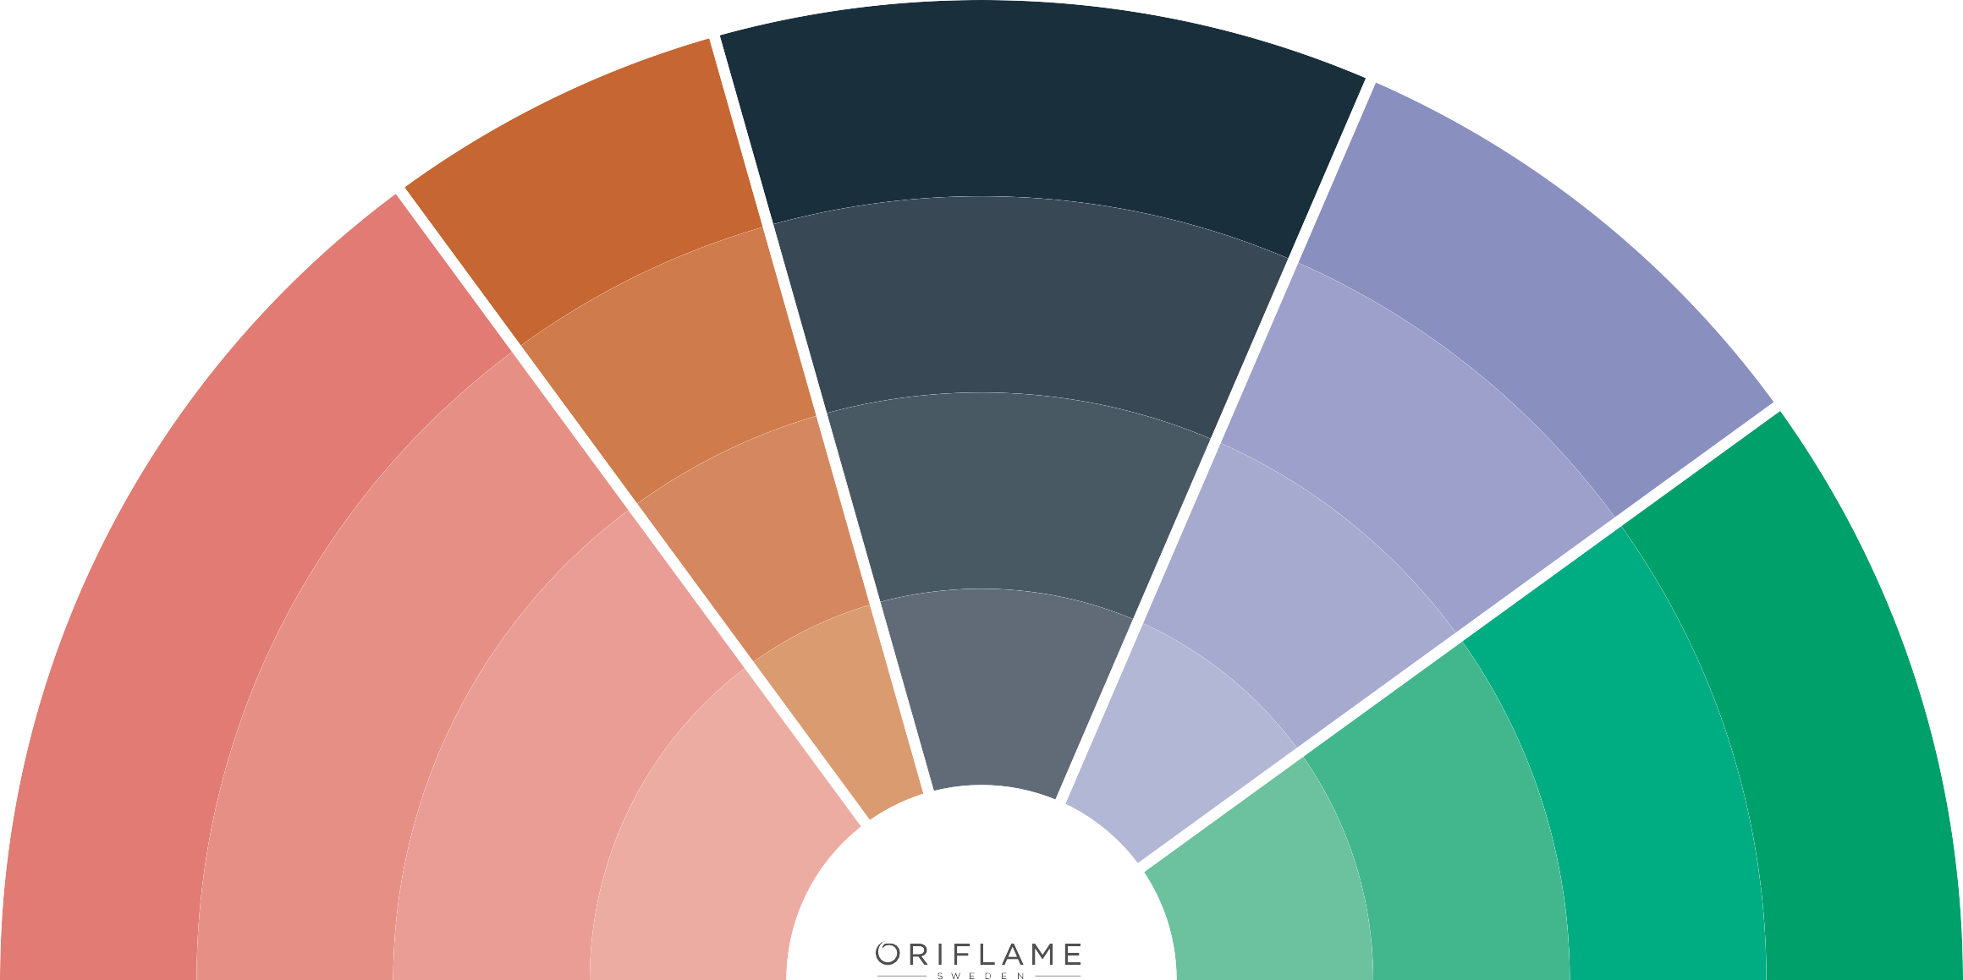
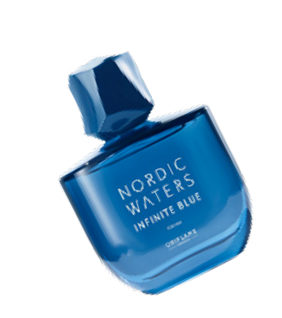
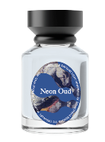
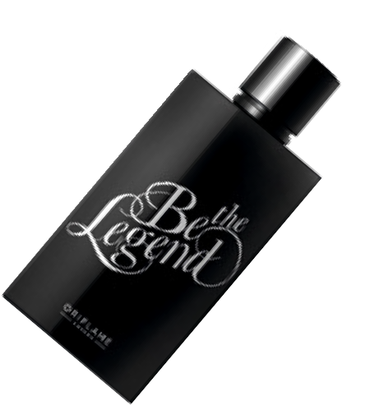
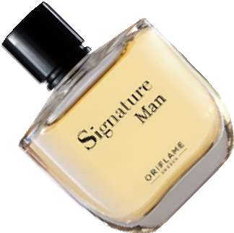
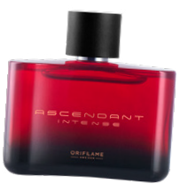
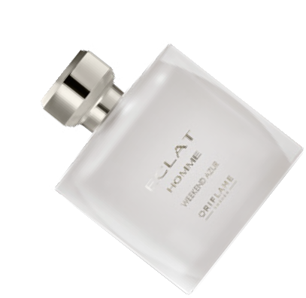
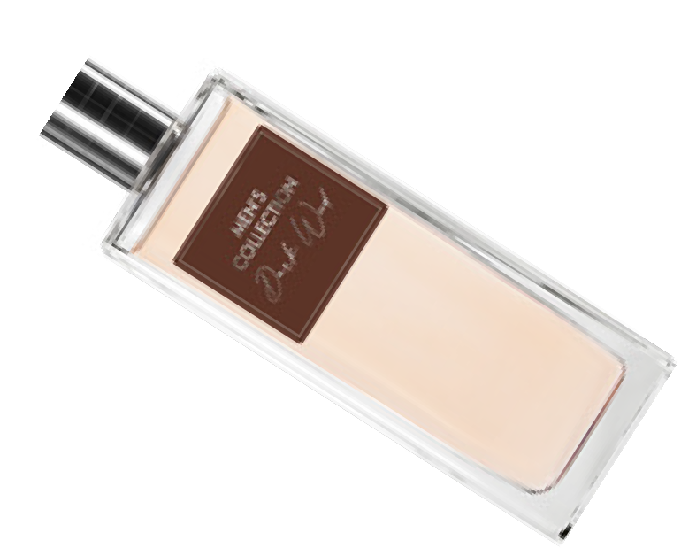
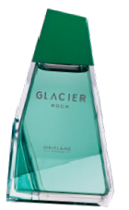
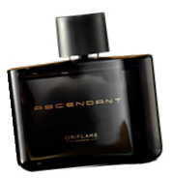
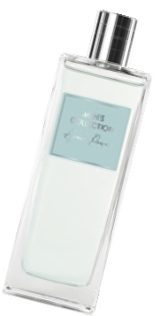
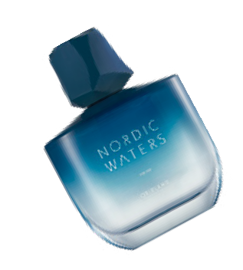
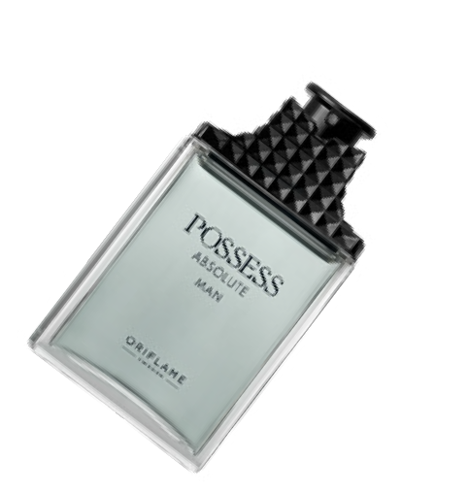
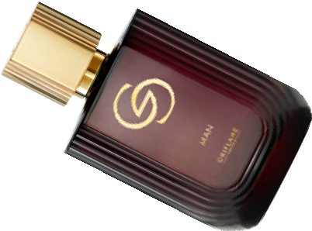
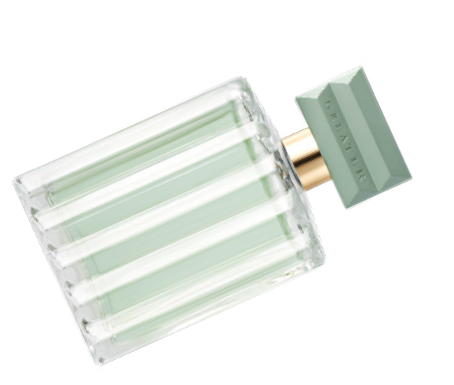
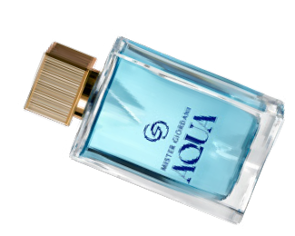
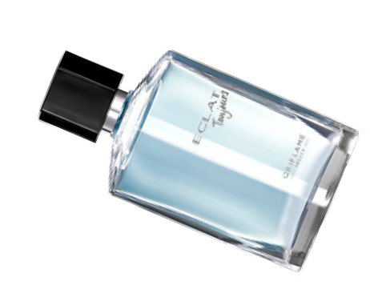
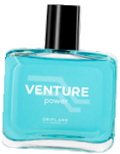
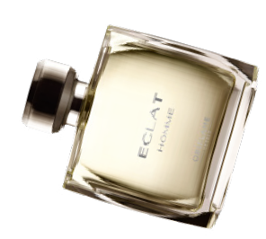
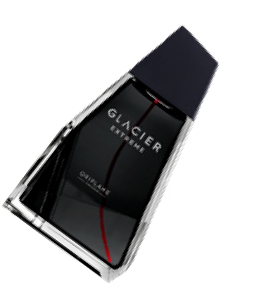
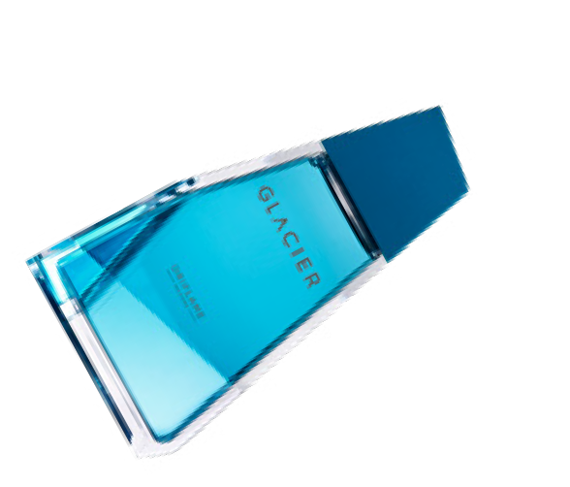
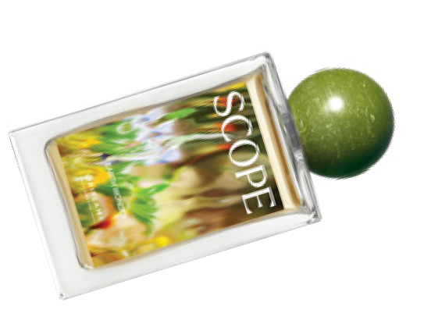
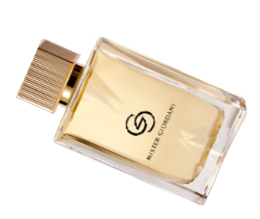
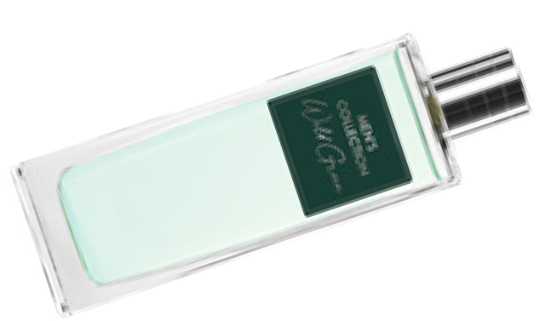
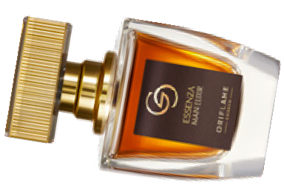
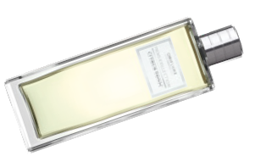
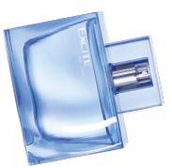
DESCUBRA A SUA FRAGRÂNCIA PERFEITA
Forte
Sofisticado
Confiante
Elegante
Fresco & Energético
Amadeirado
Ambarino
Aromático
Cítrico

Slide 2
Qual é o seu mood hoje? | Família olfativa | Número | Código | Fragrância
Elegante | Amadeirada | 1 | 45967 | GG Essenza Man Elixir Parfum
 |  | 2 | 42864 | Eclat Homme EdT
 |  | 3 | 47502 | Mister Giordani Aqua EdP
 |  | 4 | 38538 | Giordani Gold Man EdP
 |  | 5 | 42518 | Men’s Collection Dark Wood EdT
 |  | 6 | 46795 | Eclat Homme Weekend Azur EdT
 |  | 7 | 48671 | Signature Man
 | Ambarina | 8 | 35651 | Eclat Toujours EdT
 | Aromática | 9 | 46045 | Mister Giordani EdP
Sofisticado | Amadeirada | 10 | 46064 | Nordic Waters Infinite Blue
 | Aromática | 11 | 38550 | Nordic Waters for Him EdP
 | Ambarina | 12 | 38527 | Ascendant Intense EdP
 | Aromática | 13 | 42490 | Ascendant EdT
 |  | 14 | 42816 | Glacier Rock EdT
 |  | 15 | 46044 | Men’s Collection Agave Power EdT
 | Cítrica | 16 | 44308 | Venture Power EdT
Confiante | Amadeirada | 17 | 47723 | Top Scents Neon Oud EDP
 |  | 18 | 30468 | Be the Legend EdT
 | Aromática | 19 | 45357 | Possess Absolute for him EdP
 | Cítrica | 20 | 40667 | Glacier Extreme EdT
Fresco & Energético | Amadeirada | 21 | 38522 | Greater EdT
 |  | 22 | 46057 | Scope Earth Wonder EdT
 | Aromática | 23 | 35665 | Glacier EdT
 |  | 24 | 44328 | Men’s Collection Wild Green EdT
 |  | 25 | 45890 | Excite EdT
 | Cítrica | 26 | 30058 | Men’s Collection Citrus Tonic EdT

Slide 3
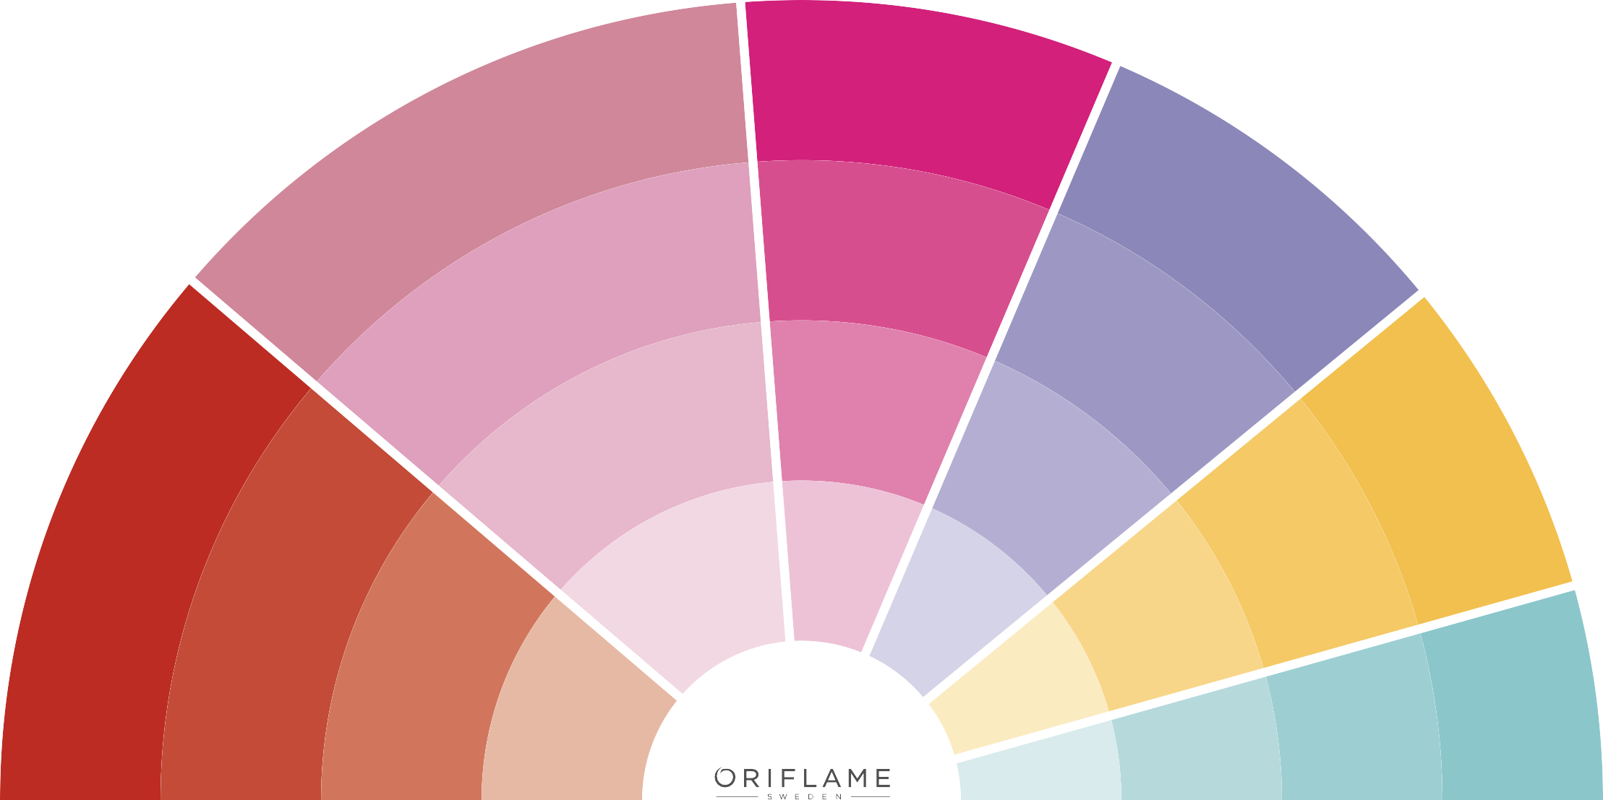
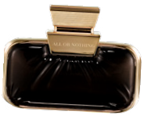
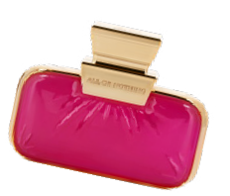
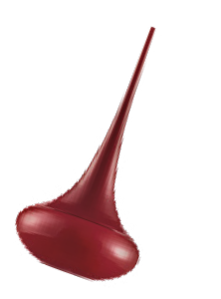
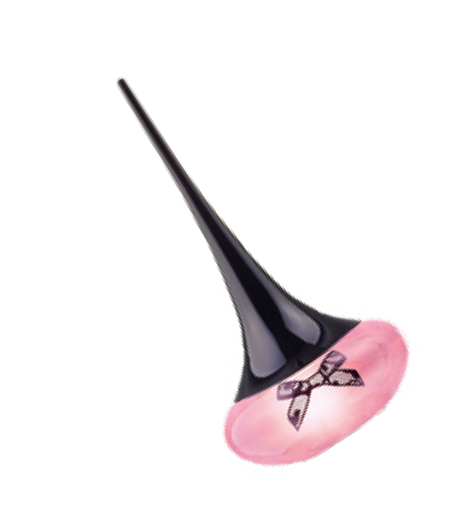
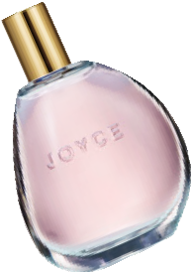
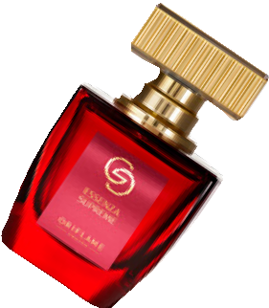
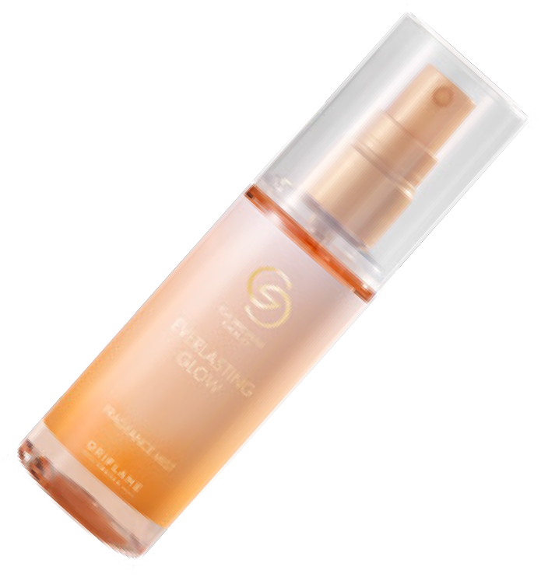
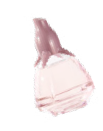
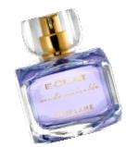

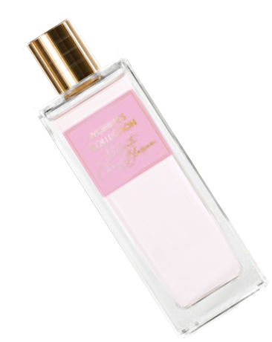
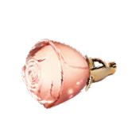
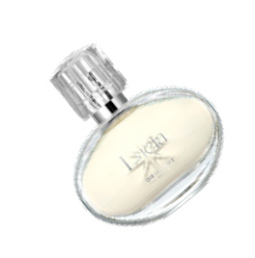
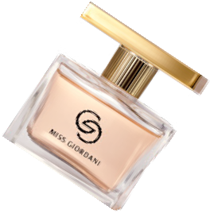
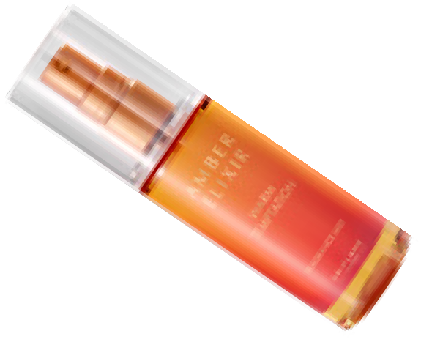
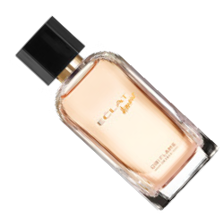

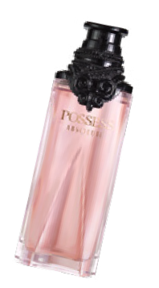
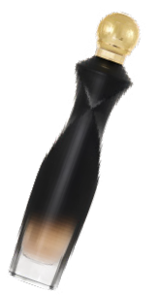
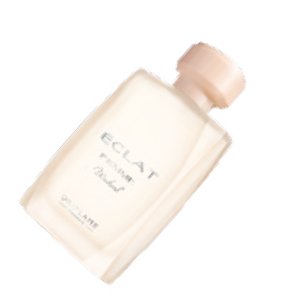
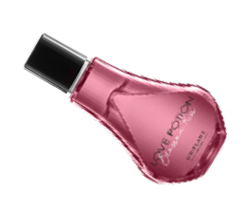
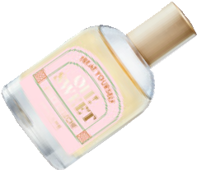
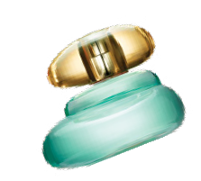
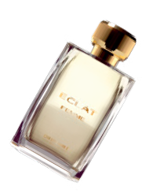






























DESCUBRA A SUA FRAGRÂNCIA PERFEITA
Ousada & Confiante
Sonhadora & Romântica
Elegante & Sofisticada
Feliz & Energizada
Sensual & Misteriosa
Calma & Revigorada
Ambarino
Floral & Frutado
Floral & Amadeirado
Chipre

Slide 4
Qual é o seu mood hoje? | Família olfativa | Número | Código | Fragrância
Sensual & Misteriosa | Ambarina | 1 | 42751 | Love Potion EdP
 |  | 2 | 35681 | Amber Elixir Mystery EdP
 |  | 3 | 42495 | Amber Elixir EdP
 |  | 4 | 33958 | Love Potion So Tempting Mist
 |  | 5 | 44300 | Love Potion Sensual Ruby EdP
 |  | 6 | 38526 | Love Potion Blossom Mist
 |  | 7 | 46805 | Amber Elixir Warm Temptation Mist
 | Floral & Frutada | 8 | 40809 | Whispers of me EdP
 |  | 9 | 46806 | Possess Mythical Seduction Fragrance Mist
 |  | 10 | 47722 | Top Scents Rose Mode EDP
Sonhadora & Romântica | Ambarina | 11 | 42815 | Love Potion Secrets EdP
 |  | 12 | 37766 | Joyce Rose EdT
 | Floral & Frutada | 13 | 35649 | Eclat Amour EdT
 |  | 14 | 42785 | Lucia EdT
 |  | 15 | 42828 | Women’s Collection DCBlossom EdT
 |  | 16 | 42514 | Volare EdP
 |  | 17 | 46052 | Volare Tender EdP
 |  | 18 | 46217 | Eclat Mademoiselle EdT
 |  | 19 | 47499 | Elvie Midnight Magic
 | Floral & Amadeirada | 20 | 32438 | Women’s Collection Lilac EdT
 |  | 21 | 42502 | Elvie EdT
 | Chipre | 22 | 46793 | Every Me Sweetheart Rose EdT

Slide 5
Qual é o seu mood hoje? | Família olfativa | Número | Código | Fragrância
Ousada & Confiante | Ambarina | 23 | 35679 | All or Nothing Parfum
 |  | 24 | 46060 | All or Nothing Amplified Parfum
 |  | 25 | 46047 | Love Potion Cherry on top EdP
 | Floral & Amadeirada | 26 | 46043 | Women´s Collection Vibrant Violet EdT
 |  | 27 | 42968 | Possess Absolute EdP
 |  | 28 | 46801 | Divine Dark Velvet EDP
 | Chipre | 29 | 30886 | Possess EdP
 |  | 30 | 47498 | Every Me Drama Queen Iris EdT
Elegante & Sofisticada | Ambarina | 31 | 40683 | Giordani Gold Essenza Supreme Parfum
 |  | 32 | 46807 | Giordani Gold Everlasting Glow Mist
 | Floral & Frutada | 33 | 47513 | Miss Giordani Eau de Parfum
 |  | 34 | 42499 | Eclat Femme Weekend EdT
 | Floral & Amadeirada | 35 | 42507 | Eclat Femme EdT
 |  | 36 | 38497 | Divine EdP
 |  | 37 | 47511 | Giordani Gold Essenza Parfum
 |  | 38 | 46792 | Eclat Femme Weekend Riviera EDT
 | Ambarina | 39 | 38531 | Giordani Gold Woman EdP
 |  | 40 | 48028 | Giordani Gold White EDP

Slide 6
Qual é o seu mood hoje? | Família olfativa | Número | Código | Fragrância
Feliz & Energética | Ambarina | 41 | 44288 | Oh!Sweet Dulce de Leche EdT
 |  | 42 | 44315 | Infinita My Sunshine EdP
 |  | 43 | 47718 | Oh! Sweet Marshma-LOVE EdT
 |  | 44 | 47713 | Infinita You EdP
 | Floral & Frutada | 45 | 43118 | Greater EdT for her
 |  | 46 | 47514 | Miss Giordani Floral EdP
 | Floral & Amadeirada | 47 | 37772 | Joyce Jade EdT
 |  | 48 | 35653 | Infinita EdP
 |  | 49 | 46057 | Scope Earth Wonder EdT
Calma & Revigorada | Ambarina | 50 | 46056 | Scope Time Loop EdT
 | Floral & Frutada | 51 | 43122 | Nordic Waters for her EdP
 |  | 52 | 42508 | Joyce Turquoise EdT
 | Floral & Amadeirada | 53 | 46648 | Nordic Waters Infinite Blue for Her EdP
 |  | 54 | 42520 | Lucia Bright Aura EdT

